Slide 1
Таужыныстары қабаттарының үйлесімсіз жатысы
6 дәріс

Slide 2
Қабатты жыныстардың жатыс ара қатынастарының екі жағдайы болады. Біріншісі — стратиграфиялық горизонт түзуші үстіңгі қабатга немесе қабаттар кешені шөгінделу кезінде ешбір үзіліссіз, өзінен төмен орналасқан қабаттар үстінде орналасады. Ол қабаттардың шөгінделуінің үзіліссіз болғандығын, яғни бір-біріне үйлесімді жатқанын керсетеді. Алғашқы жағдайларда үйлесімсіздіктің стратиграфиялық, ал соңғысында тектоникалық атты түрлері пайда болады.

Slide 3
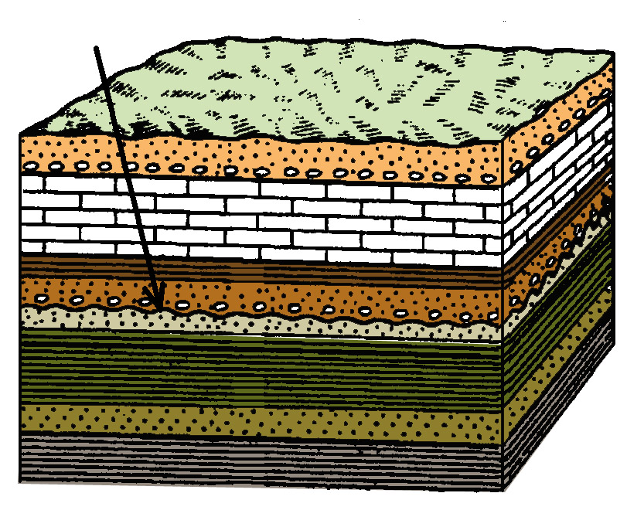
Стратиграфиялық үйлесімсіздіктер
Олар өз кезегінде үйлесімсіздік бұрышы мөлшеріне байланысты:
Параллельдік;
Бұрыштық;
Географиялық болып бөлінеді.
Параллельдік үйлесімсіздік — параллель жатқан қабаттар арасында үзілістің пайда болуымен байланысты жаралады.

Slide 4
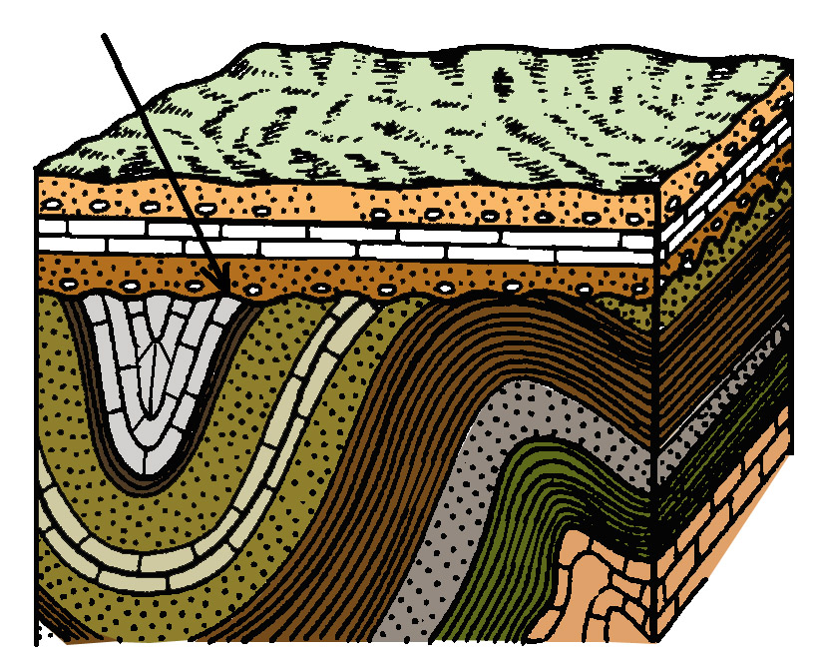
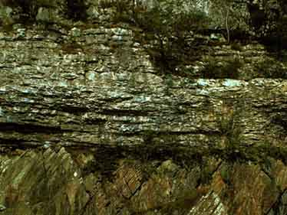
Бұрыштық үйлесімсіздік — көлбеулік бұрыштары әр түрлі екі қабаттар кешендері арасындағы үзілістерге байланысты пайда болады. Мұндай үйлесімсіздіктер геологиялық картада және геологиялық қимада анық көрсетіледі. Олардың негізгі белгілеріне үйлесімсіздік жазықтығының көне қабаттарды бұрышпен қиып өтіп, өзінен жоғары орналасқан жас қабаттармен параллель орналасуы жатады. Үйлесімсіздік бұрышы 0-180° шейін өзгереді. Егер үйлесімсіздік бұрышы 30° аспаса жай бұрыштық, ал 30° асса шұғыл бұрыштық үйлесімсіздік деп аталады.
Жалпы үйлесімсіздіктің бұл екі түрі де теңіз трансгрессиясымен байланысты пайда болады. Егер жапсарласа орналасқан таужыныстары қабаттарының созылу бағыттары әр түрлі болса, онда азимуттык, бұрыштық үйлесімсіздік болғаны.

Slide 5
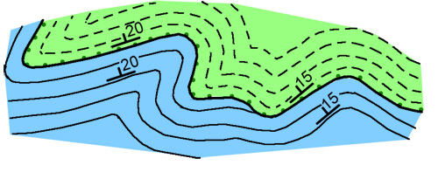
Географиялық уйлесімсіздік деп - үйлесімсіздік бұрышы 1° кем болып келетіндерін атаймыз. Үйлесімсіздік бұрышы аз болған себептен оны аумақты аймақтарды зерттеуде ғана байқаймыз. Мысалы, Онега көлі мен Смоленск арасындағы төменгі карбонның девонның әр түрлі горизоштарына үйлесімсіз жатуы.

Slide 6
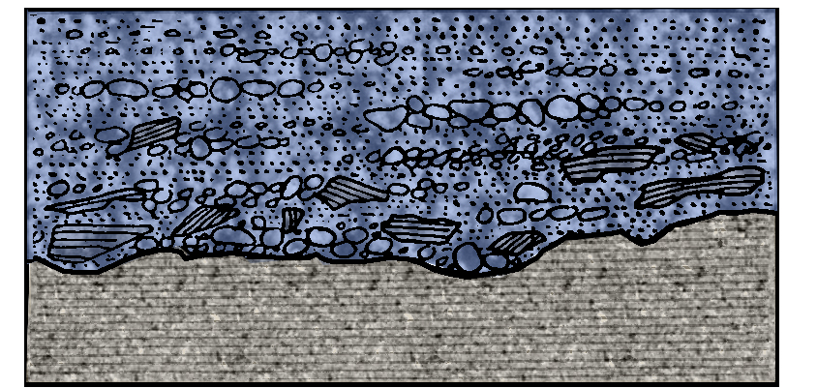
Үйлесімсіздік жазықтары беттерінің анықталғанына қарай, анық үйлесімсіздік - үйлесімсіздік беттері анық байқалады да жасырын үйлесімсіздік беттері белгісіз болып келеді

Slide 7
Аймақтық үйлесімсіздіктер үлкен аймақтарды алып жатады. Олар сол жерде болған тік бағытты көтерулер нәтижесінде қалыптасады. Аймақтық үйлесімсіздіктерге Орта Азиядағы палеозой мен мезозой қабаттары, Оралдағы төменгі мен ортаңғы палеозой, Орталық және Оңтүстік Қазақстанның оңтүстік-батысындағы қимада силур мен кембрий-ордовик жыныстары арасындағы үйлесімсіздіктер жатады.
Жергілікті үйлесімсіздіктер көбінесе жеке құрылымдар қозғалысы мен дамуын көрсетеді. Антиклинды қатпарлардың топсасы мен қанаттарындағы, Каспий маңы ойысындағы түзды күмбездердің төбесіндегі уйлесімсіздіктер мысал бола алады. Үйлесімсіздіктер пайда болу жағдайларына байланысты
1) нақты — жердің тік бағыттары қозғалыстарына байланысты шөгінді түзеудегі
пайда болған үзілістер;
2) жалған - қиғашты қабаттар арасындағы жершгіклі шайылуға байланысты қалыптасқан үзілістер;
3) формация — түптік шайылумен байланысты шөгінді түзумен бірге өтетін үзілістер, болып бөлінеді.

Slide 8
Тектоникалық үйлесімсіздіктер
Әр түрлі жасты жөне литологиялық қүрамды қабатгар арасындағы йлесімсіздік жапсары, тектоникалық бұзылыстар және олардың бойымен уысқан таужыныстар беліктермен сипатталады. Таужыныстары қабаттарьның жер бетінде жақсы байқалуымен геологиялық зерттеудің дәлділігі жоғары болғанда аталған үйлесімсіздікті ажырату онша қиындық туғызбайды. Оны төмеңдегі белгілер арқылы анықтаймыз:
Жоғарғы свитаның төменгісіне қарағанда көне болып келуі;
Қабаттар арасындағы сырғу айнасы мен үнтақталған тектоникалық
женттастардың болуы;
Жоғарғы свита табанында (негізінде) базалы конгломераттардың
кездесуі.

